Slide 1
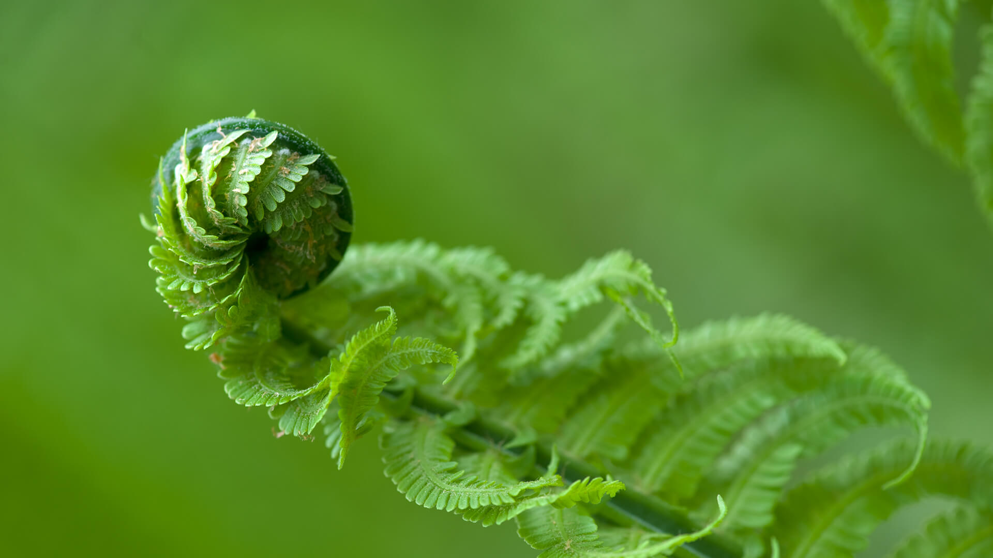
Pteridophyta / ফার্নবর্গীয় উদ্ভিদ

Slide 2
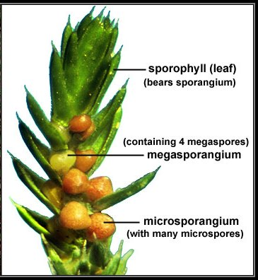
Presented By
Md. Munir Hossain
Assistant Professor, Botany
(24th BCS)
Govt. Joybangla College
Khulna

Slide 3
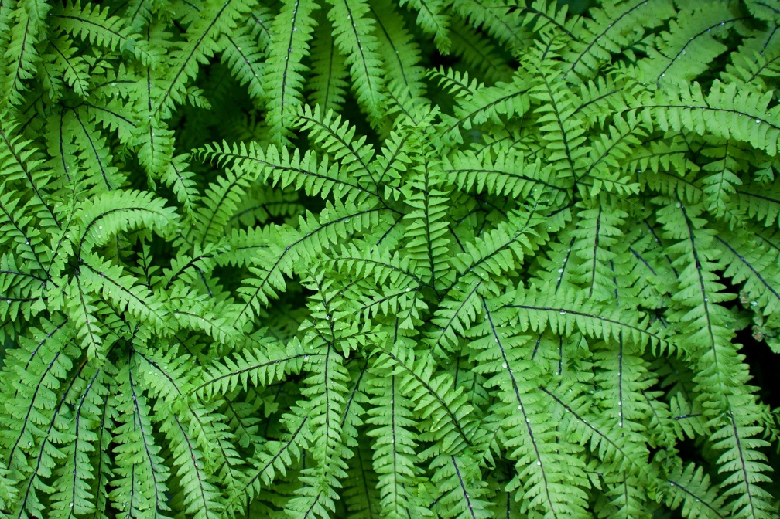
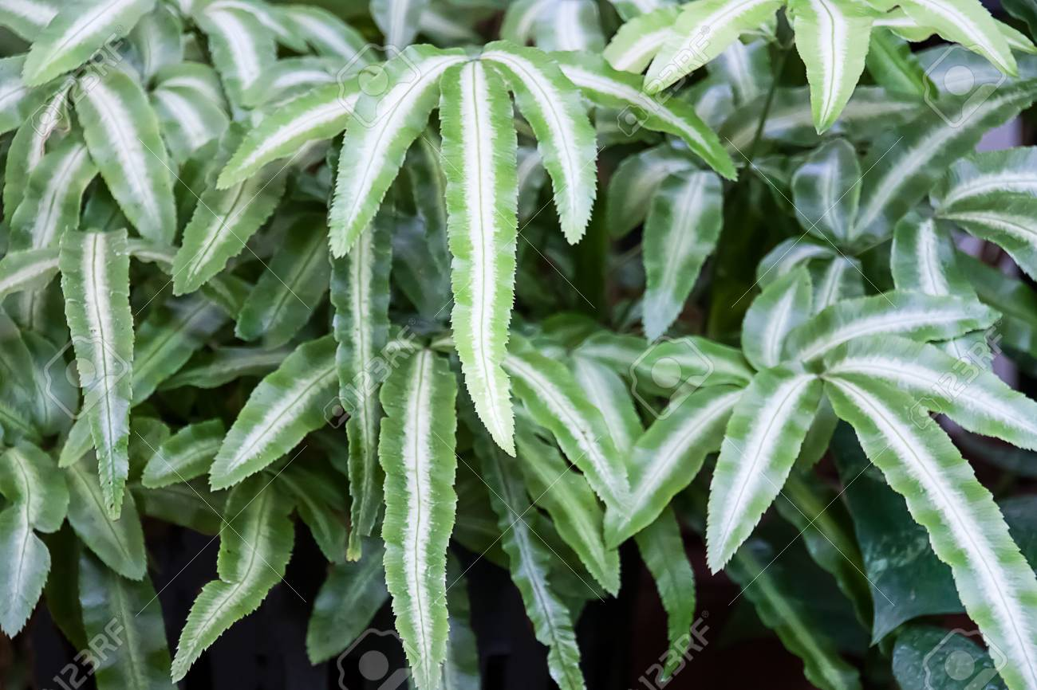
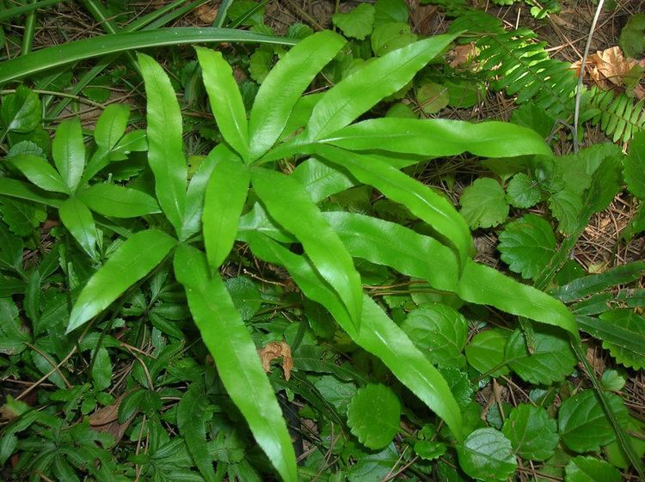
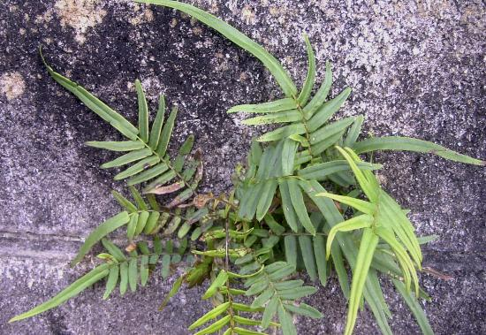
Different Types of Pteridophytes

Slide 4
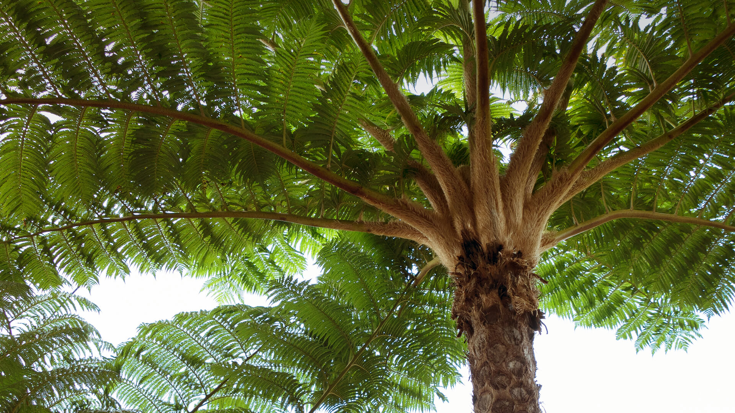
Tree Fern

Slide 5
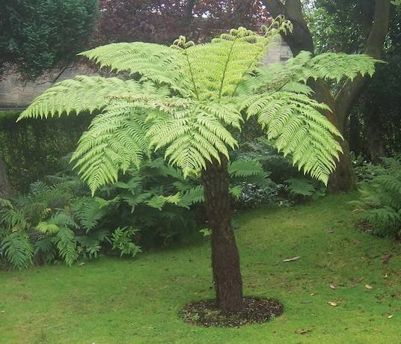
Tree Fern

Slide 6
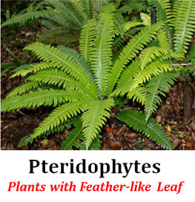
গ্রিক Pteron অর্থ পক্ষল বা ডানা এবং phyton অর্থ উদ্ভিদ।
এর আভিধানিক অর্থ হলো পক্ষল বা ডানাবিশিষ্ট উদ্ভিদ।
এদের আরেক নাম ফার্নবর্গীয় উদ্ভিদ।
ভাস্কুলার টিস্যু থাকায় এদেরকে ভাস্কুলার ক্রিপ্টোগ্যামসও বলে।
Pteridophyta বিভাগের অন্তর্গত উদ্ভিদসমূহকে Pteridophytes বলা হয়।

Slide 7
Wallace, Sanders & Ferl এর Biology অনুযায়ী পৃথিবীতে প্রায় ১১,০২৩ প্রজাতির Pteridophytes রয়েছে।
বাংলাদেশ থেকে এ বিভাগের অর্ন্তগত ৪১ গোত্রের ১৯৫টি প্রজাতি শনাক্ত করা হয়েছে।
অধিকাংশ প্রজাতিই স্থলজ, কিছু জলজ, কিছু পরাশ্রয়ী।
এই গ্রুপের উদ্ভিদই প্রথম স্থলভাগে প্রাধান্য বিস্তার লাভ করেছিল প্রায় ৪০০ মিলিয়ন বছর পূর্বে।

Slide 8
অপুস্পক, অবীজী।
দেহ মূল, কান্ড ও পাতায় বিভক্ত।
ভাস্কুলার টিস্যু আছে।
জননাঙ্গ বহুকোষী এবং বন্ধ্যা কোষআবরণ দ্বারা আবৃত।
ভ্রুণ সৃষ্টি হয়।
অধিকাংশ প্রজাতিতে কান্ড রাইজোমে পরিনত হয়।

Slide 9
দেহ স্পোরোফাইট তথা ডিপ্লয়েড।
গ্যামেটোফাইট পর্যায়কে প্রোথ্যালাস বলে, যা থ্যালাস প্রকৃতির।
স্পোর হোমোস্পোরাস বা হেটেরোস্পোরাস।
পুংগ্যামেট সচল এবং অ্যান্থেরিডিয়ামে উৎপন্ন হয়।
স্ত্রীগ্যামেট নিশ্চল এবং আর্গোনিয়ামে উৎপন্ন হয়।
জীবনচক্রে সুস্পষ্ট হেটেরোমরফিক জনুক্রম বিদ্যমান।

Slide 10
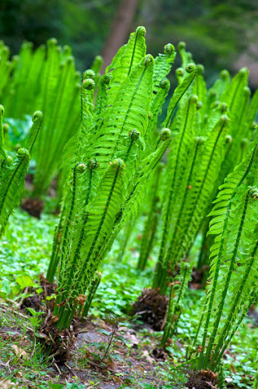
Genus : Pteris
Classification
Kingdom : Plantae
Grade : Tracheophyta
Division : Filicinophyta
Class : Filicineae
Order : Filicales
Family : Polypodiaceae
Genus : Pteris

Slide 11
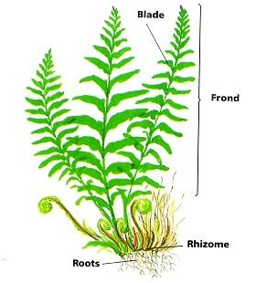
External Characteristics
প্রধান উদ্ভিদ রেনুধর বা স্পোরোফাইটিক বা ডিপ্লয়েড।
দেহ মূল, কান্ড ও পাতায় বিভক্ত।
কান্ড রাইজোম জাতীয়।
অস্থানিক মূল গুচ্ছাকারে বের হয়।

Slide 12
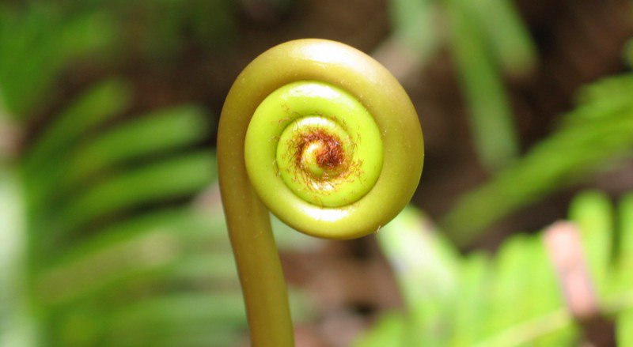
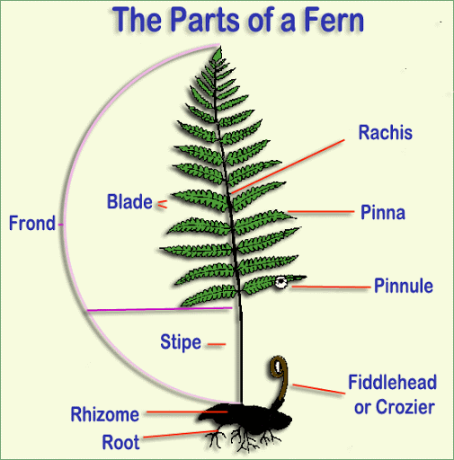
External Characteristics
ফার্নের পাতা (ফ্রন্ড)- পক্ষল, যৌগিক, চিরসবুজ।
সারসিনেট ভার্নেশন- মুকুল অবস্থায় পাতা কুন্ডলীত অবস্থায় থাকে।
ক্রোজিয়ার- কুন্ডলিত কচি পাতা।
পিনা- প্রতিটি পত্রকখন্ডক।
প্রায় অবৃন্তক, সাধারনত অপজিট, কখনো কিছুটা একান্তর।
সরু লম্বাটে এবং কিনারা মসৃণ।
শীর্ষক পিনা সর্বাধিক লম্বা।

Slide 13
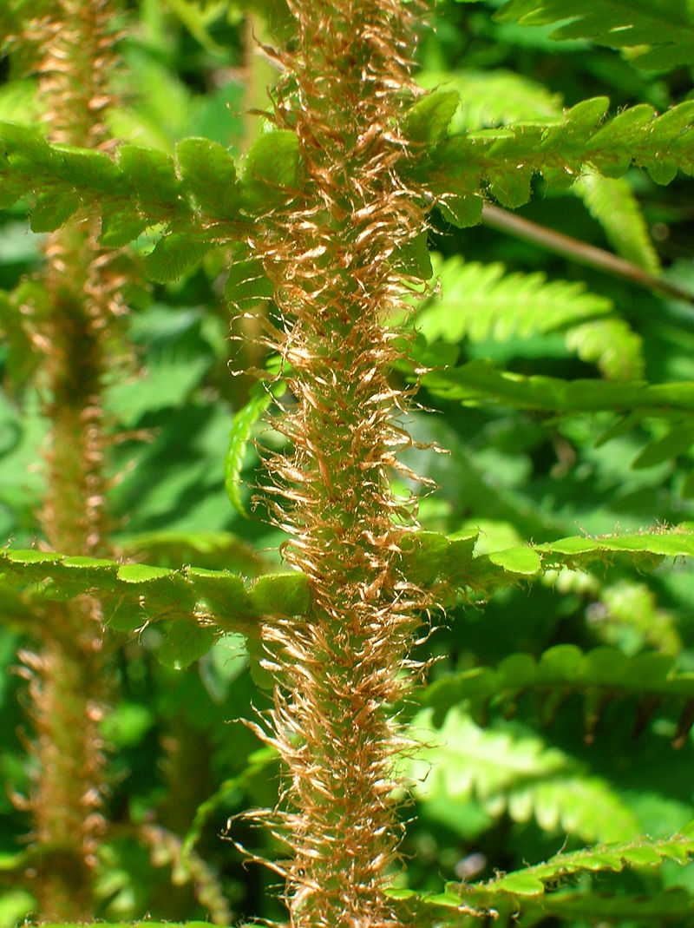
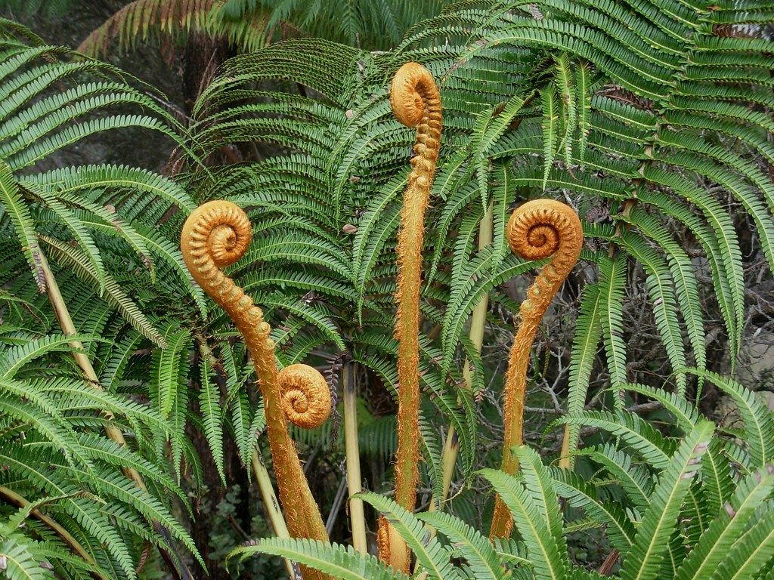
External Characteristics
র‌্যামেন্টাম- পত্রের র‌্যাকিস এর নিম্নপ্রান্ত এবং রাইজোমকে আবৃত করে রাখা বাদামী রঙের শল্কপত্র।

Slide 14
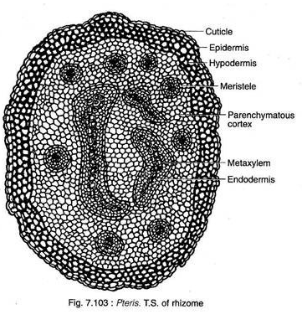
Internal Structure
এপিডার্মিস- বাইরের স্তর, একস্তরবিশিষ্ট প্যারেনকাইমা দ্বারা গঠিত।
হাইপোডার্মিস- ভেতরে দুই স্তর বিশিষ্ট।
কর্টেক্স- হাইপোডার্মিস দিয়ে পরিবেষ্টিত বহুস্তরবিশিষ্ট।
ভাস্কুলার বান্ডল- কর্টেক্সে একাধিক হ্যাড্রোসেন্ট্রিক (কেন্দ্রে জাইলেম, চারিদিকে ফ্লোয়েম) ভাস্কুলার বান্ডল আছে।
রাইজোম (কান্ড)

Slide 15
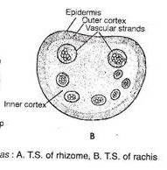
Internal Structure
এপিডার্মিস- বাইরের স্তর, একস্তরবিশিষ্ট প্যারেনকাইমা দ্বারা গঠিত।
হাইপোডার্মিস- ভেতরে স্ক্লেরেনকাইমা বিশিষ্ট।
কর্টেক্স- হাইপোডার্মিস দিয়ে পরিবেষ্টিত বহুস্তরবিশিষ্ট।
ভাস্কুলার বান্ডল- কর্টেক্সে অশ্বক্ষুরাকৃতি স্টিলী আছে। ভাস্কুলার বান্ডল হ্যাড্রোসেন্ট্রিক।
র‌্যাকিস

Slide 16
Reproduction
অঙ্গজ (Vegetative)
অযৌন (Asexual)
যৌন (Sexual)

Slide 17
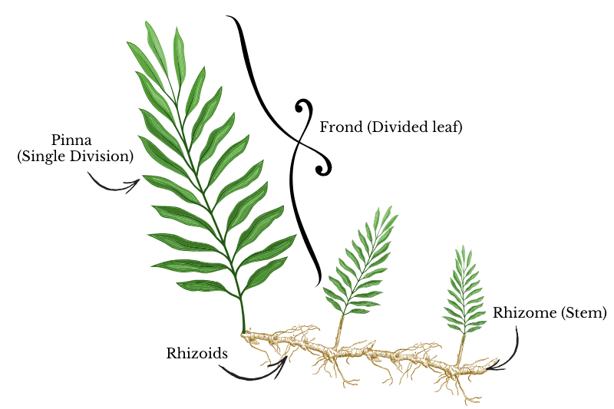
অঙ্গজ জনন :
পরিনত রাইজোমের অংশবিশেষ মরে যায় এবং অপরিনত শাখাগুলো বিচ্ছিন্ন হয়ে পড়ে।
বিচ্ছিন্ন শাখাগুলো নতুন মূল ও পাতা সৃষ্টির মাধ্যমে পৃথক স্পোরোফাইটে পরিনত হয়।

Slide 18
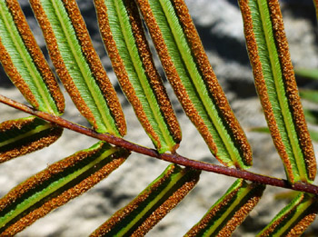
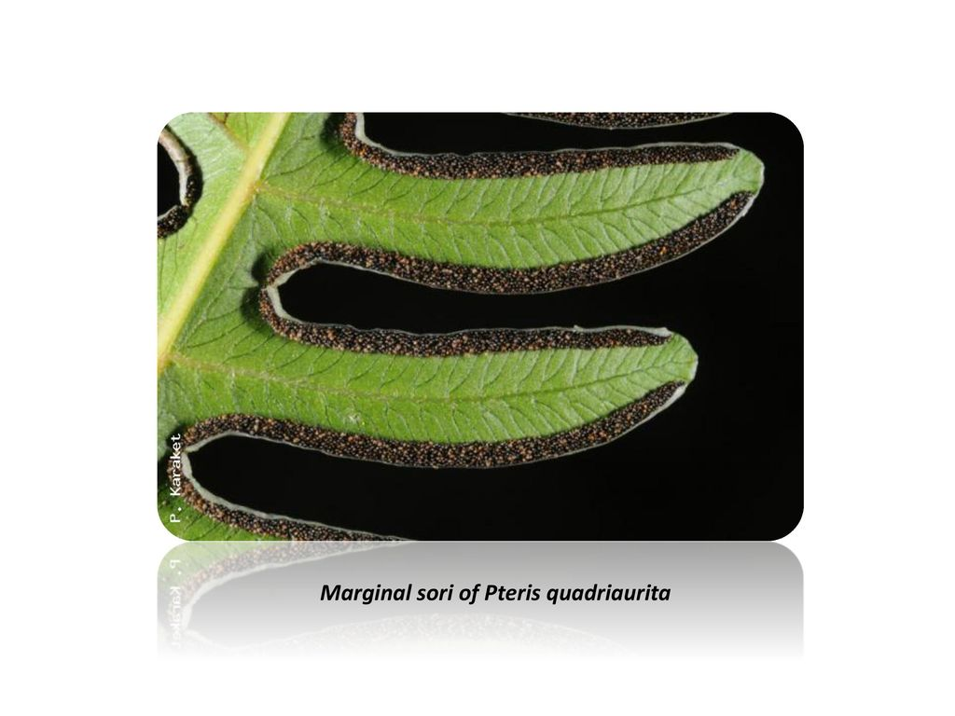
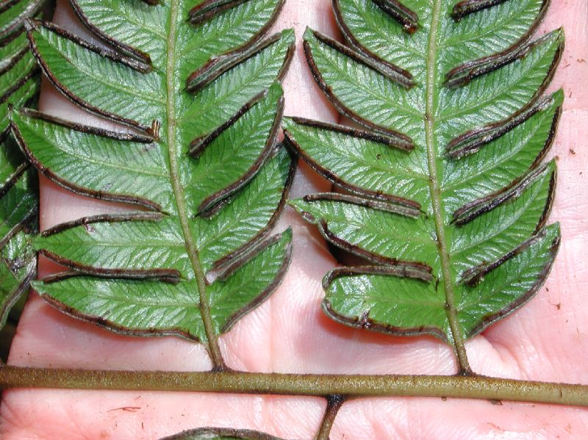
অযৌন জনন
স্পোর সৃষ্টির মাধ্যমে ।
উদ্ভিদ পরিনত হলে এর পত্রক বা পিনার নিম্নতলের দুকিনারা বরাবর ক্ষুদ্র ক্ষুদ্র স্পোরাঞ্জিয়া উৎপন্ন হয়।

Slide 19
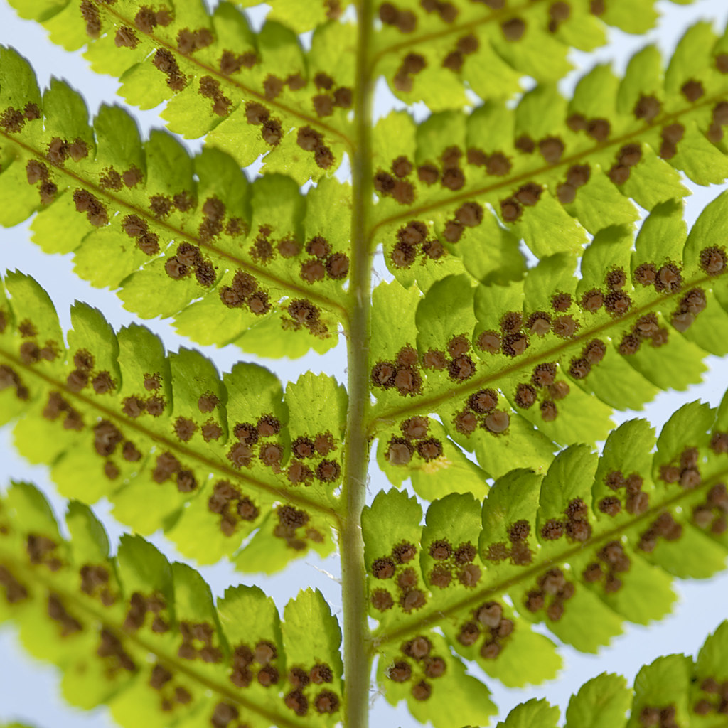
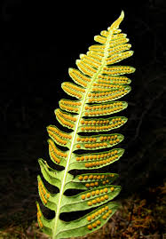
Sorus/Sori

Slide 20
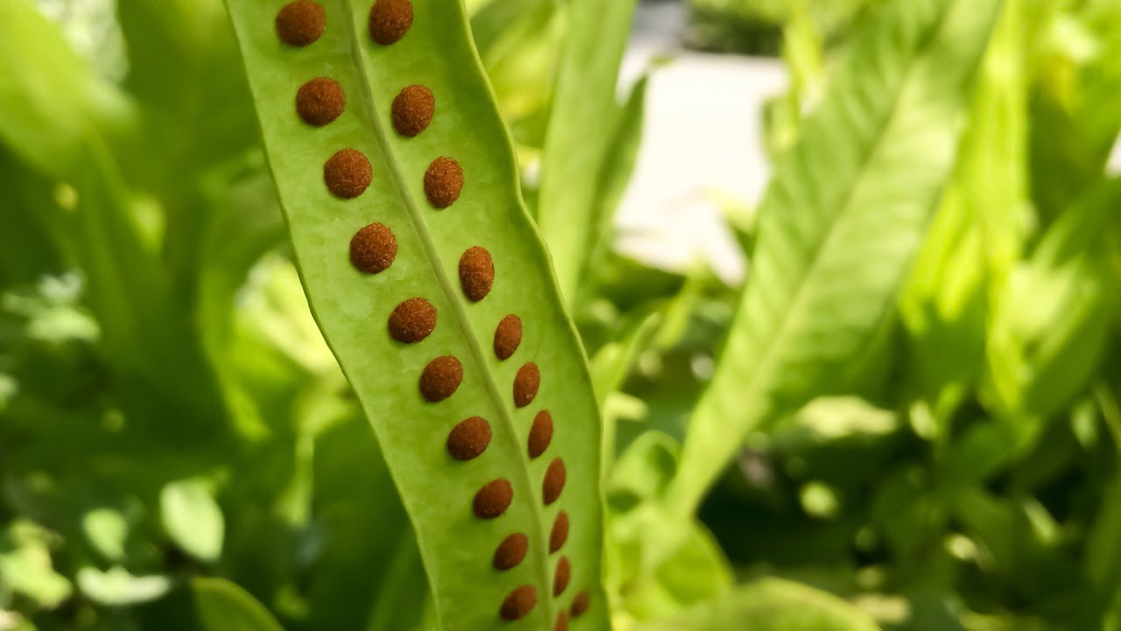
Sorus/Sori

Slide 21
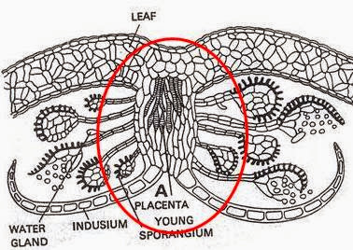
স্পোরাঞ্জিয়াগুলো গুচ্ছাকারে অবস্থান করে এবং এই গুচ্ছকে সোরাস বলে।
প্রতিটি সোরাস দেখতে বাদামী বর্ণের ও বৃক্কাকার।
যে টিস্যু হতে স্পোরাঞ্জিয়াম উৎপন্ন হয় তাকে প্লাসেন্টা বা অমরা বলে।

Slide 22
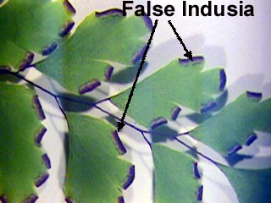
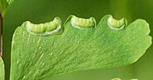
পত্রক বা পাতার কিনারা ভেতরের দিকে একটু বেঁকে এসে সোরাইকে ঢেকে রাখে। ফলক প্রান্তের এ ঢাকনি অংশকে ফলস ইন্ডুসিয়াম বলে।
সোরাস উৎপন্নকারী পাতাকে স্পোরোফিল বলে।

Slide 23
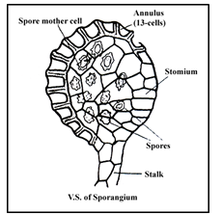
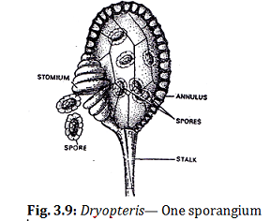
পরিনত স্পোরাঞ্জিয়ামে এর দুটি অংশ
বৃন্ত
ক্যাপসিউল

Slide 24
ক্যাপসিউলের বিভিন্ন অংশ-
অ্যানুলাস :
ক্যাপসুল প্রাচীরের অধিকাংশ স্থান জুড়ে অবস্থিত কাইটিনযুক্ত, পানিগ্রাহী, এক কোষস্তরবিশিষ্ট পুরু আবরণ।
স্টোমিয়াম :
বৃন্ত সংলগ্ন কিছু অংশে অবস্থিত পাতলা প্রাচীরবিশিষ্ট বলয়াকার কোষ।
স্পোর নির্গমনের সময় স্টোমিয়াম বরাবর স্পোরাঞ্জিয়াম ফেটে যায় এবং স্পোর নির্গমন হয়।

Slide 25
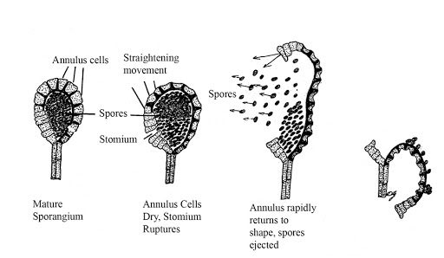
স্পোর উৎপাদন
একটি স্পোরাঞ্জিয়াম থেকে ৬৪টি স্পোর সৃষ্টি হয়।
পরিণত স্পোরগুলি গাঢ় বাদামী বর্ণের এবং একই বৈশিষ্ট্যের।
স্পোরোজেনাস টিস্যু (2n) (ক্যাপসিউলের ভেতরের টিস্যু)
স্পোর মাতৃকোষ (2n)
মিয়োসিস
স্পোর (n)

Slide 26
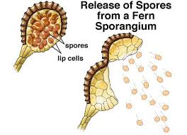
স্পোর বিস্তার
স্পোর সৃষ্টি হলে স্পোরাঞ্জিয়াম এ পানি ধারণ ক্ষমতা কমে যায়, ফলে স্পোরাঞ্জিয়াম শুষ্ক হয়ে পড়ে।
স্পোরাঞ্জিয়ামের পশ্চাদ্ভাগের অ্যানুলাসে টান পড়ে এবং স্টোমিয়াম আড়াআড়ি ফেটে যায়।
আদ্র অ্যানুলাস পূনরায় পূর্বের স্থানে ফিরে আসে।
অ্যানুলাসের এদিক ওদিক চলাচলের ফলে স্পোরাঞ্জিয়াম হতে স্পোরের বিস্তার ঘটে এবং বাইরে ছড়িয়ে পড়ে।

Slide 27
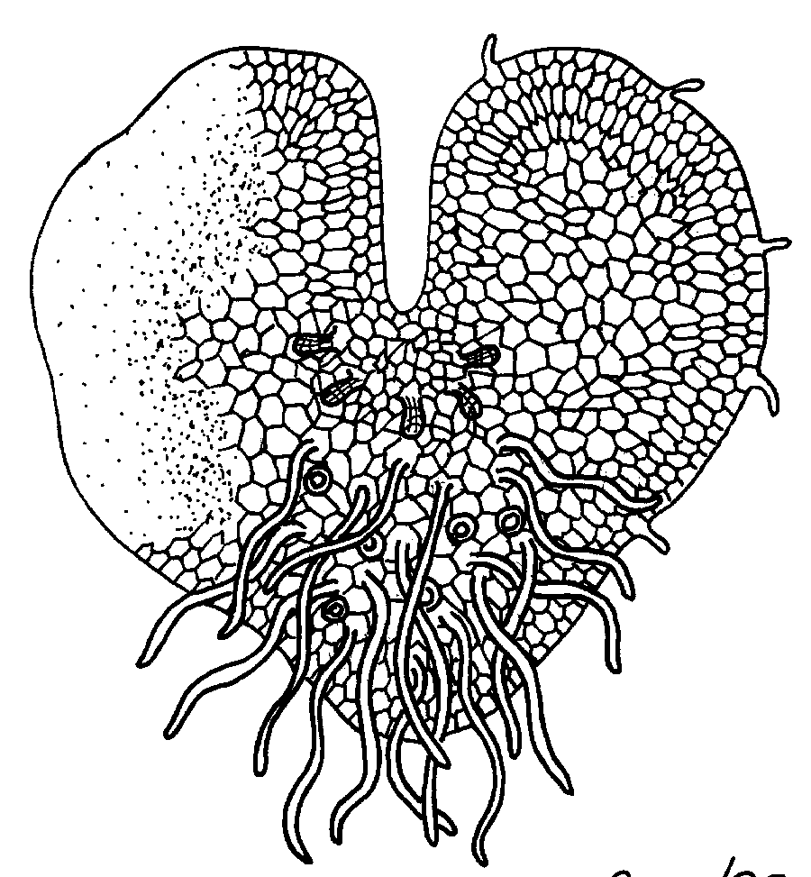
গ্যামেটোফাইট/ প্রোথ্যালাস
আর্কিগোনিয়াম
অ্যান্থেরিডিয়াম
রাইজয়েড

Slide 28
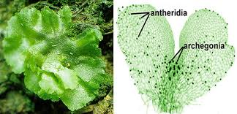
যৌন জনন
সহবাসী প্রোথ্যালাসে যৌন জনন ঘটে।
এর নিম্নতলের কাছাকাছি স্থানে আর্কিগোনিয়াম (স্ত্রীজননাঙ্গ) উৎপন্ন হয়।
রাইজয়েড অংশে অ্যান্থেরিডিয়াম (পুংজননাঙ্গ) উৎপন্ন হয়।

Slide 29
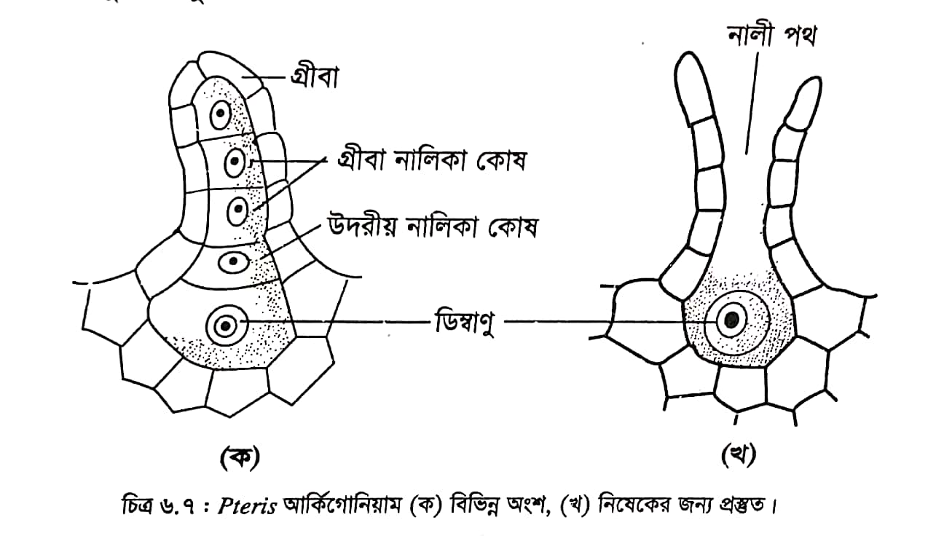
আর্কিগোনিয়াম
ফ্লাস্ক আকৃতির, গ্রীবা ও উদর সহযোগে গঠিত।
উদরের নিম্নাংশে একটি ডিম্বাণু এবং ডিম্বাণুর উপরে একটি উদরীয় নালিকা কোষ আছে।
গ্রীবায় একাধিক গ্রীবা নালিকা কোষ আছে।
পরিনত হলে গ্রীবা নালিকা কোষ এবং উদরীয় নালিকা কোষ বিগলিত হয়ে একটি নালীপথ গঠন করে।

Slide 30
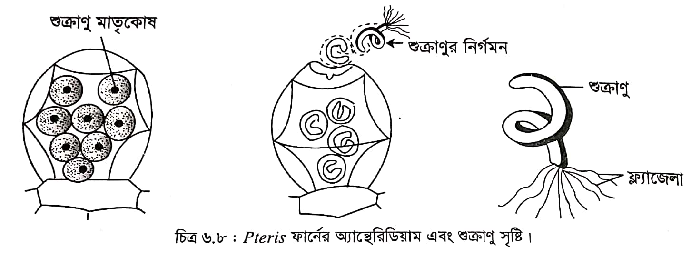
অ্যান্থেরিডিয়াম
গোলাকৃতির অ্যান্থেরিডিয়ামের ভেতরে ২০-৫০টি শুক্রাণু মাতৃকোষ থাকে।
বন্ধ্যা কোষের আবরণের গোড়ায় ২টি রিং কোষ এবং উপরে একটি ঢাকনা কোষ থাকে।
প্রতিটি শুক্রাণু মাতৃকোষ রূপান্তরিত হয়ে প্যাঁচানো দণ্ডাকার বহু ফ্ল্যাজেলাযুক্ত শুক্রাণুতে পরিনত হয়।
পরিনত হলে ঢাকনা কোষ বিদীর্ণ হয় এবং শুক্রাণু সাঁতার কাটে।

Slide 31
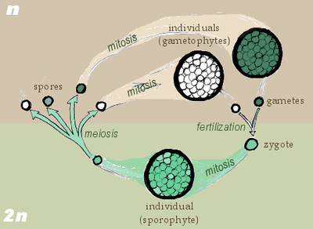
নিষেক
শিশির বিন্দু বা বৃষ্টির পানির সাহায্যে শুক্রাণু আর্কিগোনিয়ামে যায়।
আর্কিগোনিয়াম কর্তৃক ম্যালিক এসিড নিঃসৃত হয়, ফলে শুক্রাণু ডিম্বাণুর প্রতি আকৃষ্ট হয়।
অনেক শুক্রাণু ভেতরে প্রবেশ করলেও একটি মাত্র শুক্রাণুর সাথে ডিম্বাণু মিলিত হয়ে জাইগোট বা ঊস্পোর উৎপন্ন হয়।

Slide 32
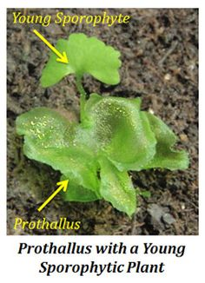
নতুন স্পোরোফাইট উদ্ভিদ
ঊস্পোর পুনঃ পুনঃ মাইটোটিক বিভাজনের মাধ্যমে বহুকোষী ভ্রুণ সৃষ্টি করে।
ভ্রুণ ক্রমশ বিকশিত হয়ে মূল, কান্ড ও পাতাবিশিষ্ট নতুন স্পোরোফাইট উদ্ভিদের জন্ম দেয়।
মূল মাটিতে প্রবেশের পর প্রোথ্যালাস শুকিয়ে নষ্ট হয়ে যায়।

Slide 33
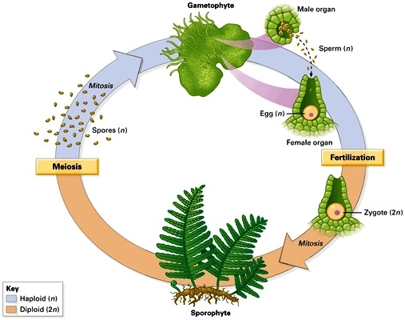
জনুক্রম বা জীবনচক্র

Slide 34
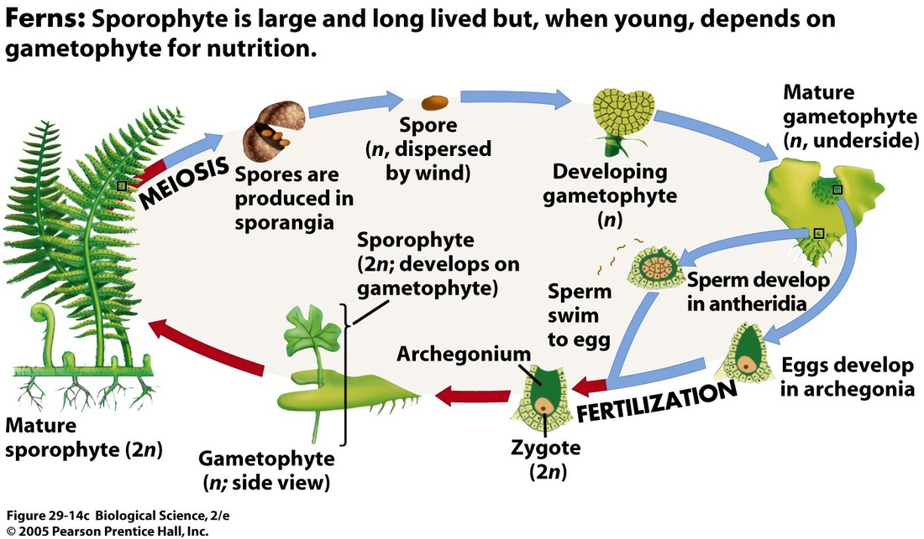
জনুক্রম বা জীবনচক্র

Slide 35
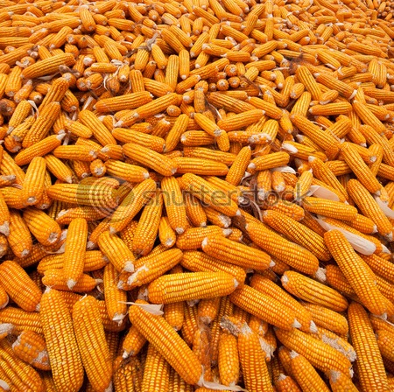
THANKS

